Slide 1
品牌設計實務第十組
組員:蔡文琪,邱立全,蘇郁雯,謝承剛,劉宜蓁

Slide 2
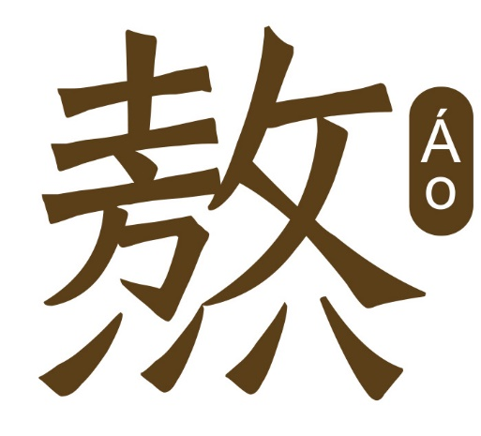
品牌名稱:熬
Logo:
Slogan: Anytime Anywhere 健康帶著走

Slide 3
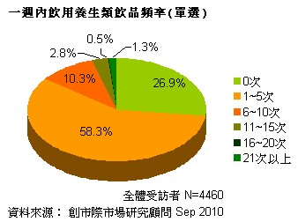
為什麼要有熬
創市際市場研究顧問在2010年9月，針對全體網友進行了一項有關養生類飲料的調查研究，總共回收了4460份有效樣本 。
超過七成的受訪者平均一週會喝一次以上養生類飲品。其中近六成的受訪者一週會喝1~5次，其次則是一週內喝6~10次(10.3%)。

Slide 4
目標族群
小康青壯年(30歲以上)
超過七成的受訪者平均一週會喝一次以上養生類飲品。其中近六成的受訪者一週會喝1~5次，其次則是一週內喝6~10次(10.3%)。
一週喝「1~5次」的受訪者主要是30-34歲的女性為主
一週喝「6~10次」者則是以40歲以上為主

Slide 5
市場分析

Slide 6
產品
產品決明子綠茶,枸杞菊花茶,(提神)洋參菊花茶
功效: 決明子綠茶-護眼、維持消化道機能是久坐辦公的上班族最佳良伴
枸杞菊花茶-護肝,洋參菊花茶-提神
保存期限:30天

Slide 7
包裝
用鋁罐包裝的原因:鋁罐的外型和重量非常方便於運輸, 包裝堅固不亦破損, 鋁罐回收後，只需六十天即可重新包裝再上架，是最符合環保的包材, 鋁罐用沖壓方式製造，罐身無邊封，不僅可以阻絕氣體，還有較長的產品保存期限，比一般包材容易保存飲料的風味。

Slide 8
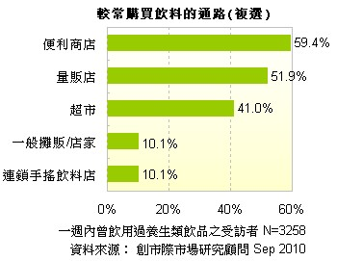
販售地點
便利商店,超市,量販店

Slide 9
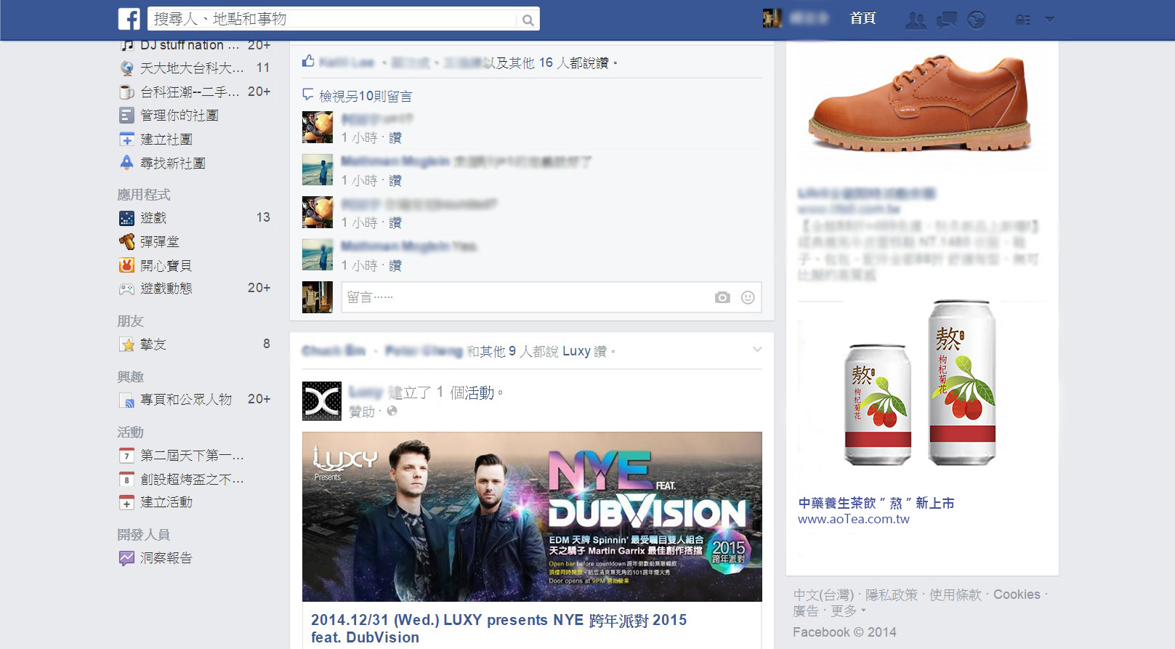
廣告

Slide 10
品牌故事
夜深了，當四周都已沉沉入睡，你還在挑燈夜戰，不是你不愛睡，只是你有更重要的事要做。你想把作業做得更好；你想把考試讀得更透徹；你想獲得更好的戰績。在你奮鬥的同時，你卻發現眼睛有點酸，思緒有點不清晰，你開始擔心你的身體無法負荷。
於是「熬」誕生了。在你追求卓越的同時，我們也嘗試熬出更健康、更有效的飲品，在你孤軍奮戰的深夜，提供你最需要的幫助
藉由中國自古以來傳統的中藥，以慢火熬煮，再加入對身體有益的茶類，以達到提神且修復的效果，讓你有精力再戰下去。
我們都有彼此的堅持，才能讓「熬」更有意義。

Slide 11
職務分工
邱立全-商品企劃+行銷+廣告
蘇郁雯:設計
謝丞剛:採購+技術+財務
蔡文琪:文宣+財務
劉宜蓁:市場分析+通路

